Slide 1
Настройка DNS-сервера
Саргсян Арам Грачьяевич
группа: НПИбд 02-20
Студенческий билет: 1032201740

Slide 2
ЦЕЛЬ РАБОТЫ
Приобретение практических навыков работы с DNS сервером, усвоение принципов работы системы доменных имён.

Slide 3
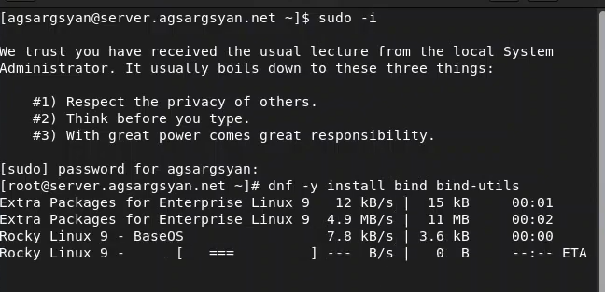

Slide 4
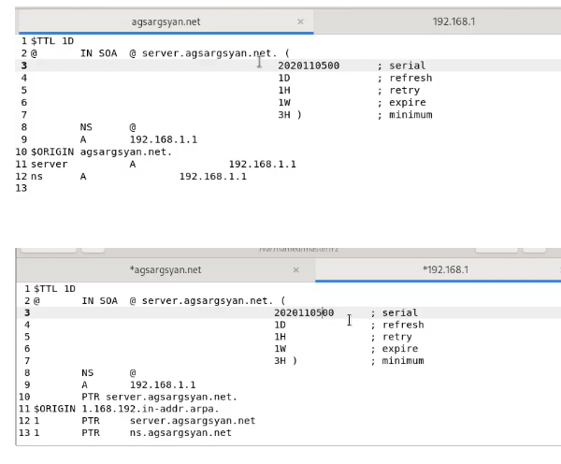

Slide 5
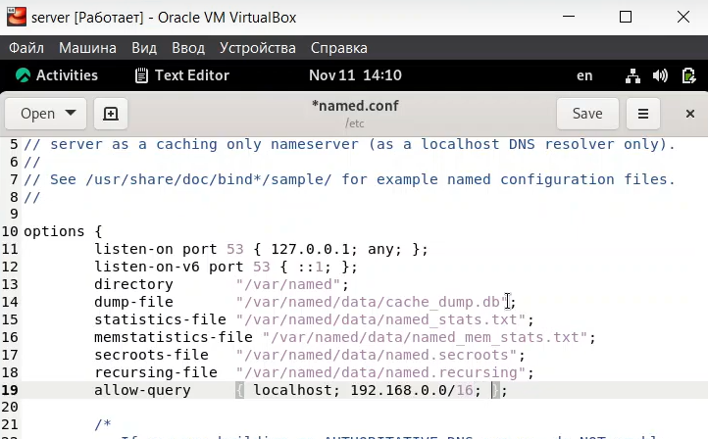

Slide 6
ВЫВОД
Я настроил DNS сервер на своей виртуальной машине.
Разобрался с основными принципами системы доменных имён.

